Slide 1
CAPSTONE DESIGN Ⅱ
바른 자세 방석
01분반 5조
20154303 김진우
20170255 이예지
20170271 최선영
20175147 이승진
Notes:
5조는 바른 자세 방석 발표 시작하겠습니다.

Slide 2
목차
01
개발 배경
02
개발 환경
03
프로젝트 설명
04
기대 효과
Notes:
오늘 발표는 개발 배경, 개발 환경, 프로젝트 설명 및 시연, 기대 효과 순으로 진행하겠습니다.

Slide 3
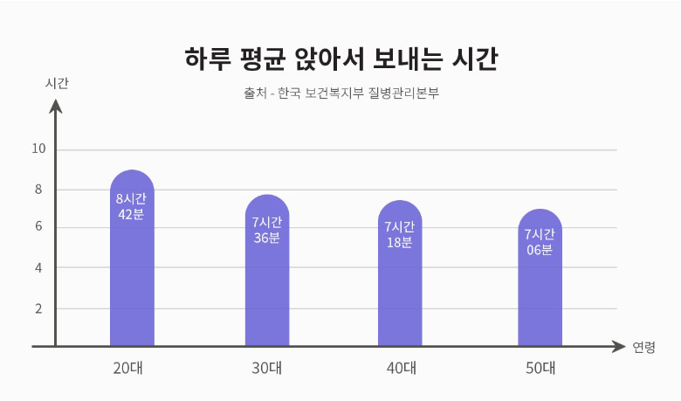
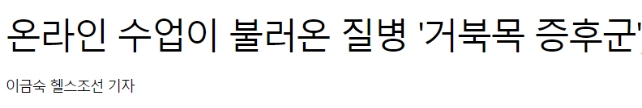
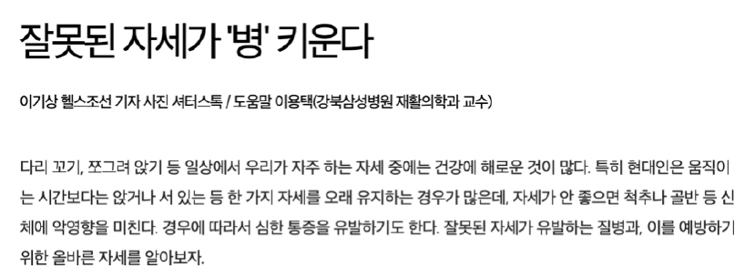
01
“
개발 배경
”
현대인들의 잘못된 자세,
중증 질병의 근원!
Notes:
개발 배경입니다. 하루평균 8시간 오랜 시간 앉아 있어야 하는 현대인들은 잘못된 자세로 건강이 악화되고 있습니다. 다리 꼬기, 쪼그려 앉기 등 건강에 해로운 자세들은 척추나 골반 등 신체에 악영향을 끼칩니다. 이러한 현대인들에게는 잘못된 자세가 중증 질병의 근원이 되곤 합니다.

Slide 4





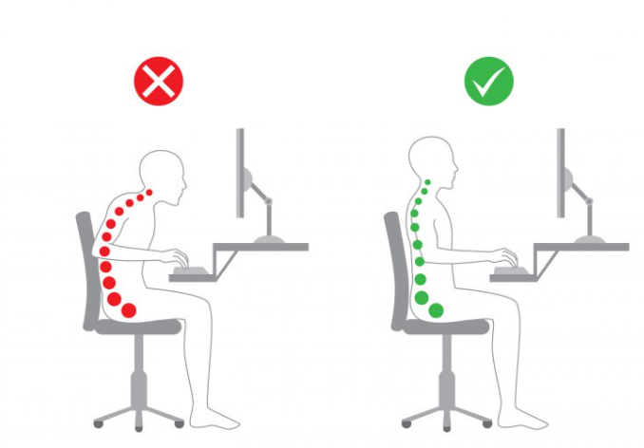
01
“
개발 배경
”
밥 먹을 때
공부할 때
일할 때
미처 챙기지 못하는
일상 속 바른 자세
운전할 때
쉴 때
현대인들의 잘못된 자세,
피드백이 필요!
Notes:
밥 먹을 때, 공부할 때, 일할 때, 운전할 때, 쉴 때 등 평소 일상 생활에서 사람들은 미처 건강한 자세를 챙기지 못합니다.
그래서 저희는 현대인들의 잘못된 자세에 대한 피드백을 주어 평소 자세 습관을 자각시켜 주고 바른 자세를 유도하면 좋을 것 같다는 생각을 했습니다.

Slide 5
01
“
개발 목표
”
[
압력 센서를 기반으로 압력 분포에 따라 사용자의 바르지 못한 자세를
인지하여 알려줌으로써 바른 자세를 의식하도록 하는 서비스
“압력센서를 이용한 실시간 앉은 자세 모니터링 & 바른 자세 유도 시스템”
]
Notes:
개발 목표입니다. 저희는 압력 센서를 기반으로 압력 분포에 따라 사용자의 바르지 못한 자세를 인지하여 알려줌으로써 바른 자세를 의식하도록 하는 서비스를 생각해냈습니다.
평소 본인의 바르지 못한 자세를 자각시켜 조금이라도 바른 자세로 앉게끔 유도하는 것을 목표로 삼았고, 때문에 자세 교정 방석이 아닌 바른 자세 방석이라는 명칭을 사용하였습니다.

Slide 6
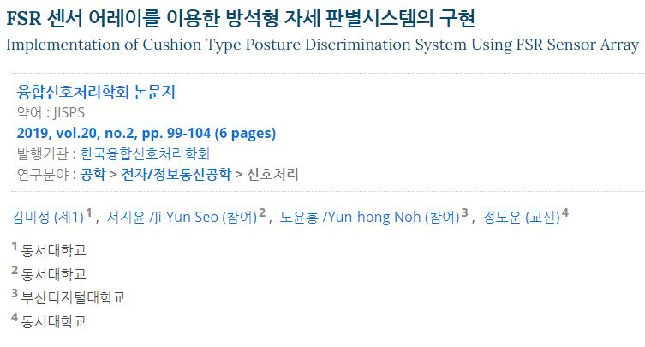
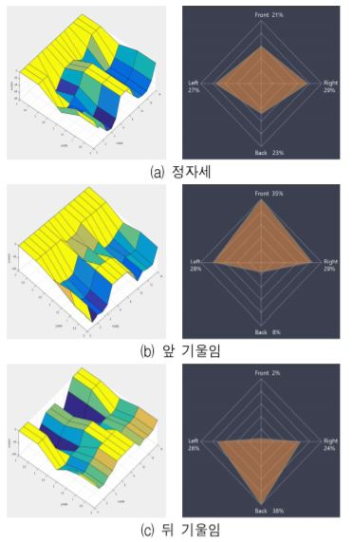
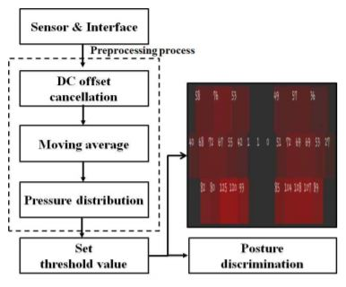
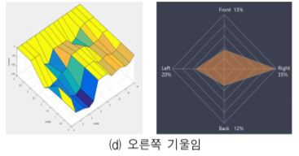
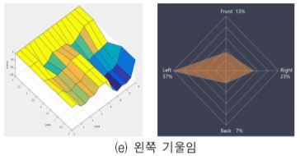
01
참고 논문
“
”
Notes:
자세 판단 기준 수립을 위해 ‘FSR 센서 어레이를 이용한 방석형 자세 판별 시스템의 구현’이라는 논문을 프로젝트에 참고하였습니다. 논문에서 압력 센서를 이용해 측정한 대표적인 착석자세 5가지와 자세 판단 기준을 참고 하였습니다.

Slide 7
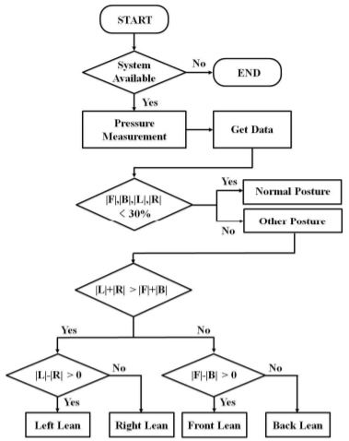
01
참고 논문
“
”
< 자세 판단 알고리즘>
Notes:
그 다음은 방금 논문의 내용인 자세판단 알고리즘에서 정자세 및 앞, 뒤, 좌, 우 기울임 5가지 자세를 판단할수 있었고 이를 기준삼아 프로젝트를 진행하였습니다.

Slide 8

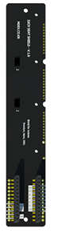
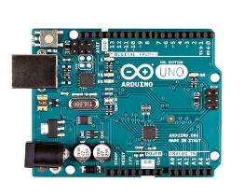
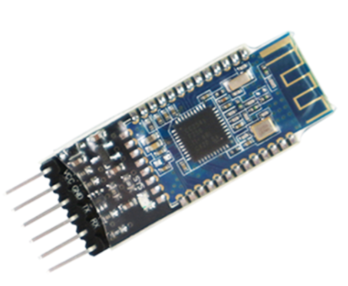
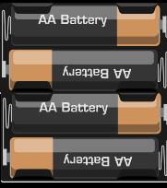
02
“
개발 환경 - HW
”
32 채널 쉴드
arduino UNO
bluetooth
FSR 센서
배터리
[ MDXS-16-5610 계측 센서 ]
Notes:
다음은 개발환경입니다.
먼저 아두이노 구성도입니다. 자세를 측정하는 하드웨어는 아두이노 우노와 FSR 센서로 구성했고 무선으로 사용하기 위해 건전지를 사용하였습니다.
그리고 센서로 검출된 데이터를 블루투스 모듈을 통해서 어플로 전달하게 했습니다.
저희 프로젝트에서 사용하는 이 계측 센서는 31개의 FSR 압력 센서로 구성되어 있으며, 착석 시 넓은 부위의 압력 분포를 측정하기 때문에 보다 정확한 착석 정보 검출이 용이하다는 특징이 있습니다.

Slide 9
02
“
개발 환경 - HW
”
바른자세
왼쪽으로 기울임
오른쪽으로 기울임
앞쪽으로 기울임
뒤쪽으로 기울임
Notes:
FSR센서에 분포되어 있는 각각의 31개 압력 센서들은 압력 수치가 높을 수록 더 진하게 색을 나타냈습니다. 바른 자세, 왼쪽과 오른쪽으로 기울인 자세, 그리고 앞으로 숙인 자세 및 뒤로 숙인 자세 5가지 자세 구별 가능합니다. 구별 방식은 앞서 참고한 논문의 자세판단 알고리즘을 이용하였고
착석 데이터의 앞, 뒤, 좌, 우 압 력 분포의 비율이 모두 30% 미만일 경우 바른 자세로 구분하였고
기울임 자세로 판단된 경우 앞, 뒤 비율의 합과 좌, 우 비율의 합을 비교하여 기울임의 방향을 구분하였습니다.
//│L│-│R│>0 (왼쪽 압력센서 수치 값에서 오른쪽 압력 센서 수치 값을 뺀 값이 0보다 큼) 성립될 때 좌 기울임, 성립되지 않을 때 우 기울임,
//│F│-│B│>0 (앞쪽 압력센서 수치 값에서 뒤쪽 압력 센서 수치 값을 뺀 값이 0보다 큼)이 성립될 때 앞 기울임, 성립되지 않을 때 뒤 기울임으로 판별하였습니다.

Slide 10





03
“
개발 환경 - SW
”
어플리케이션-
아두이노 IDE-
Notes:
소프트웨어 개발 환경입니다.
애플리케이션을 만들 때 안드로이드 스튜디오를 사용하였고,
어플 내의 내부 데이터베이스를 이용하여 통계 데이터를 사용하였습니다. 그리고 사용언어로는 C, JAVA등을 사용하였습니다.

Slide 11



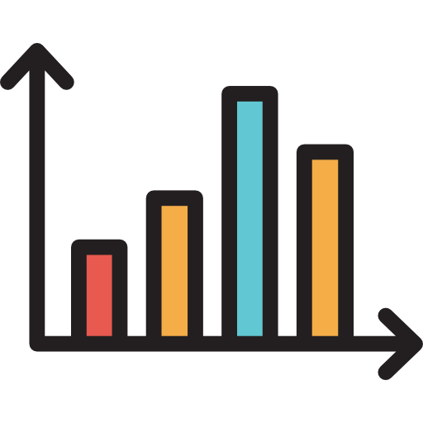



03
“
프로젝트 설명
”
user
Push alarm
DB
자세
통계
Bluetooth
Application
Arduino
Notes:
저희가 진행하려는 프로젝트의 전체적인 개요입니다. 사용자가 방석에 착석하면 아두이노 압력 센서가 압력의 세기를 측정합니다.
아두이노와 어플은 블루투스로 통신하며 어플에는 실시간 압력 분포 및 측정된 데이터는 앞서 설명드렸던 논문 내용을 기준으로 5가지 자세로 구별된 실시간 자세, 통계 등이 표시되고 불량 자세로 앉았을 때 사용자에게 push알림이 갑니다.
또한 데이터베이스에 아두이노 측정값 정보가 저장됩니다.

Slide 12
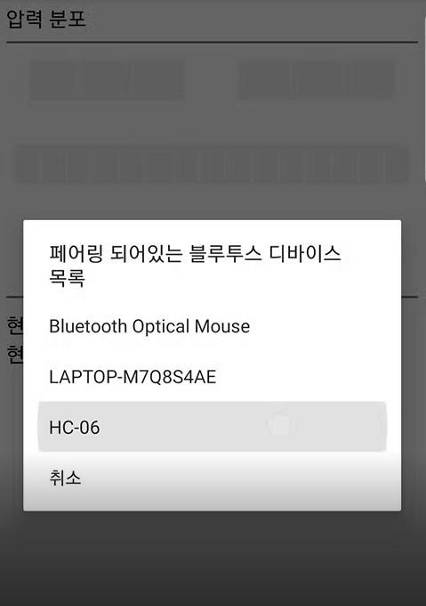
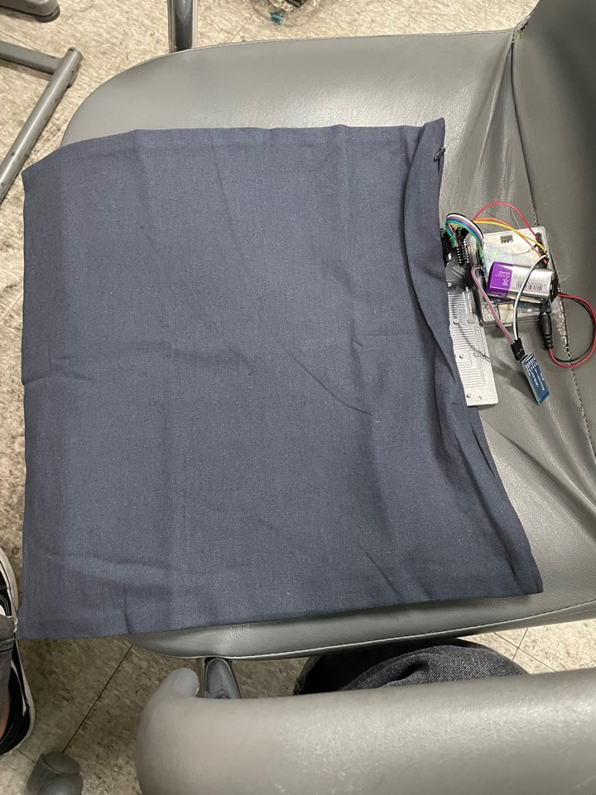
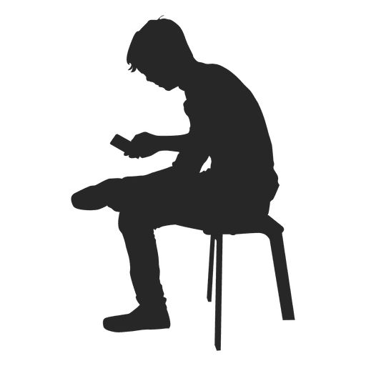
03
“
프로젝트 설명
”
Notes:
사용자가 바른 자세 방석을 의자위에 올려놓은 뒤 어플을 실행하고 블루투스를 켜면 작동합니다.

Slide 13
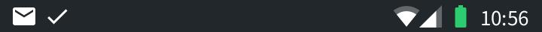
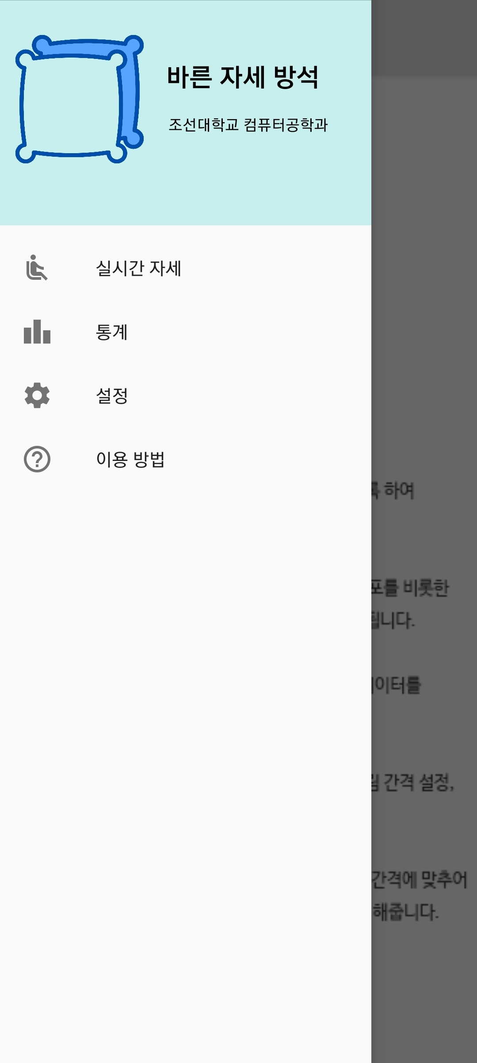
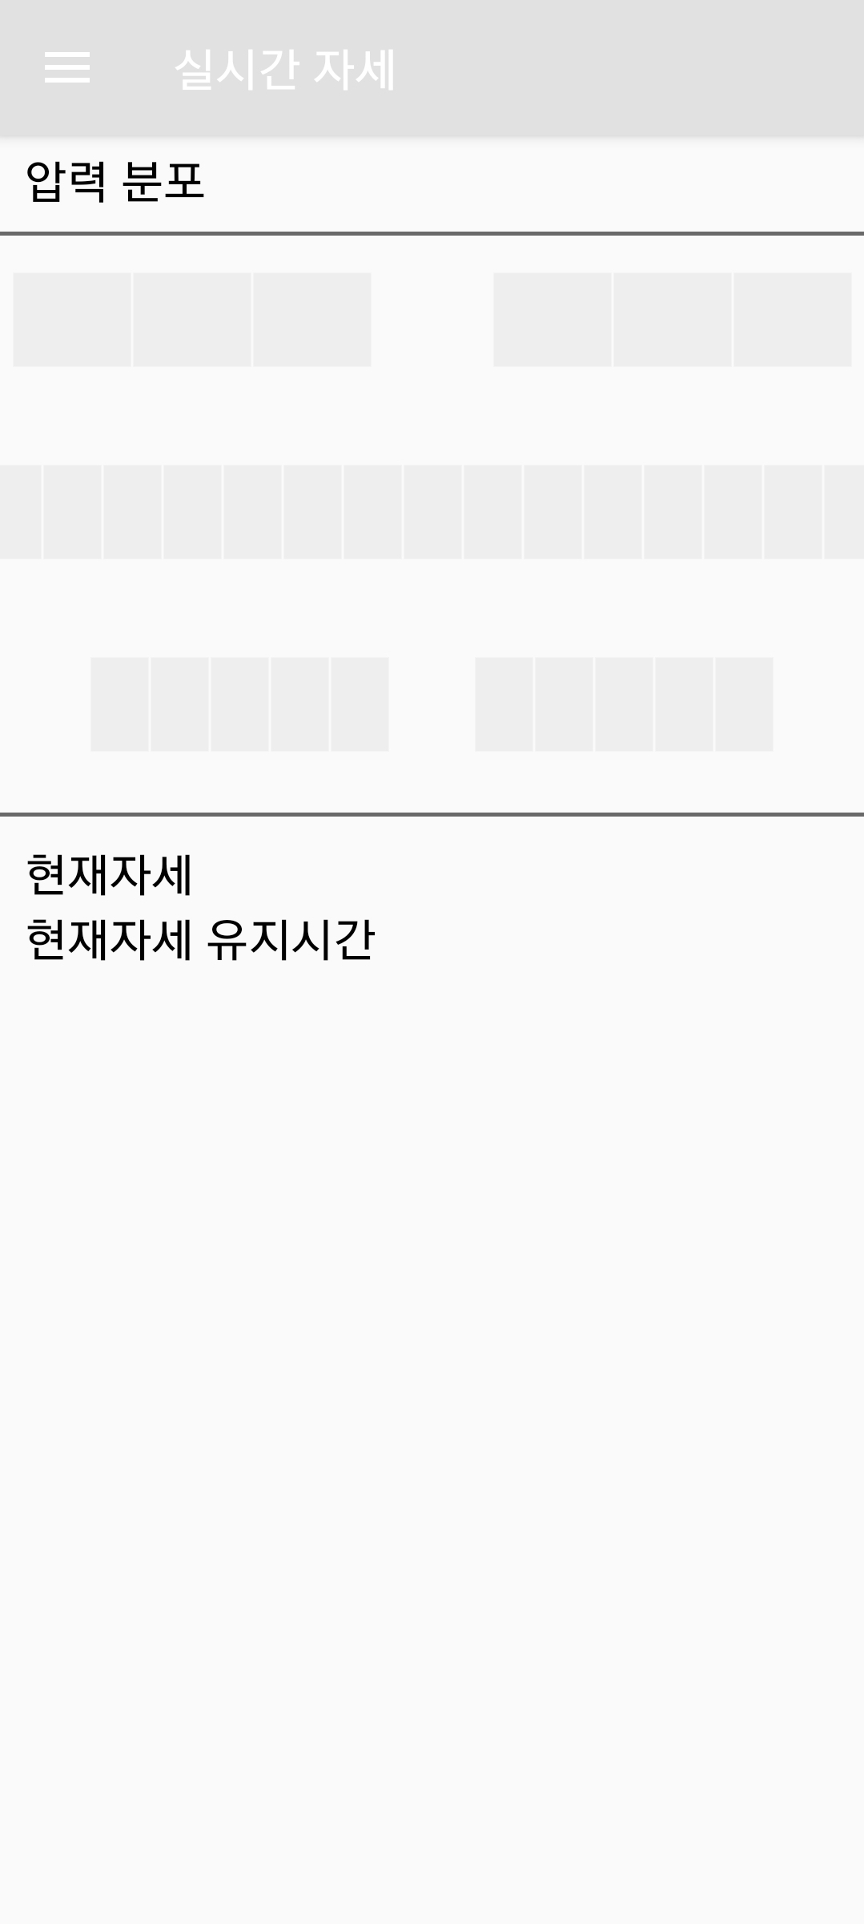
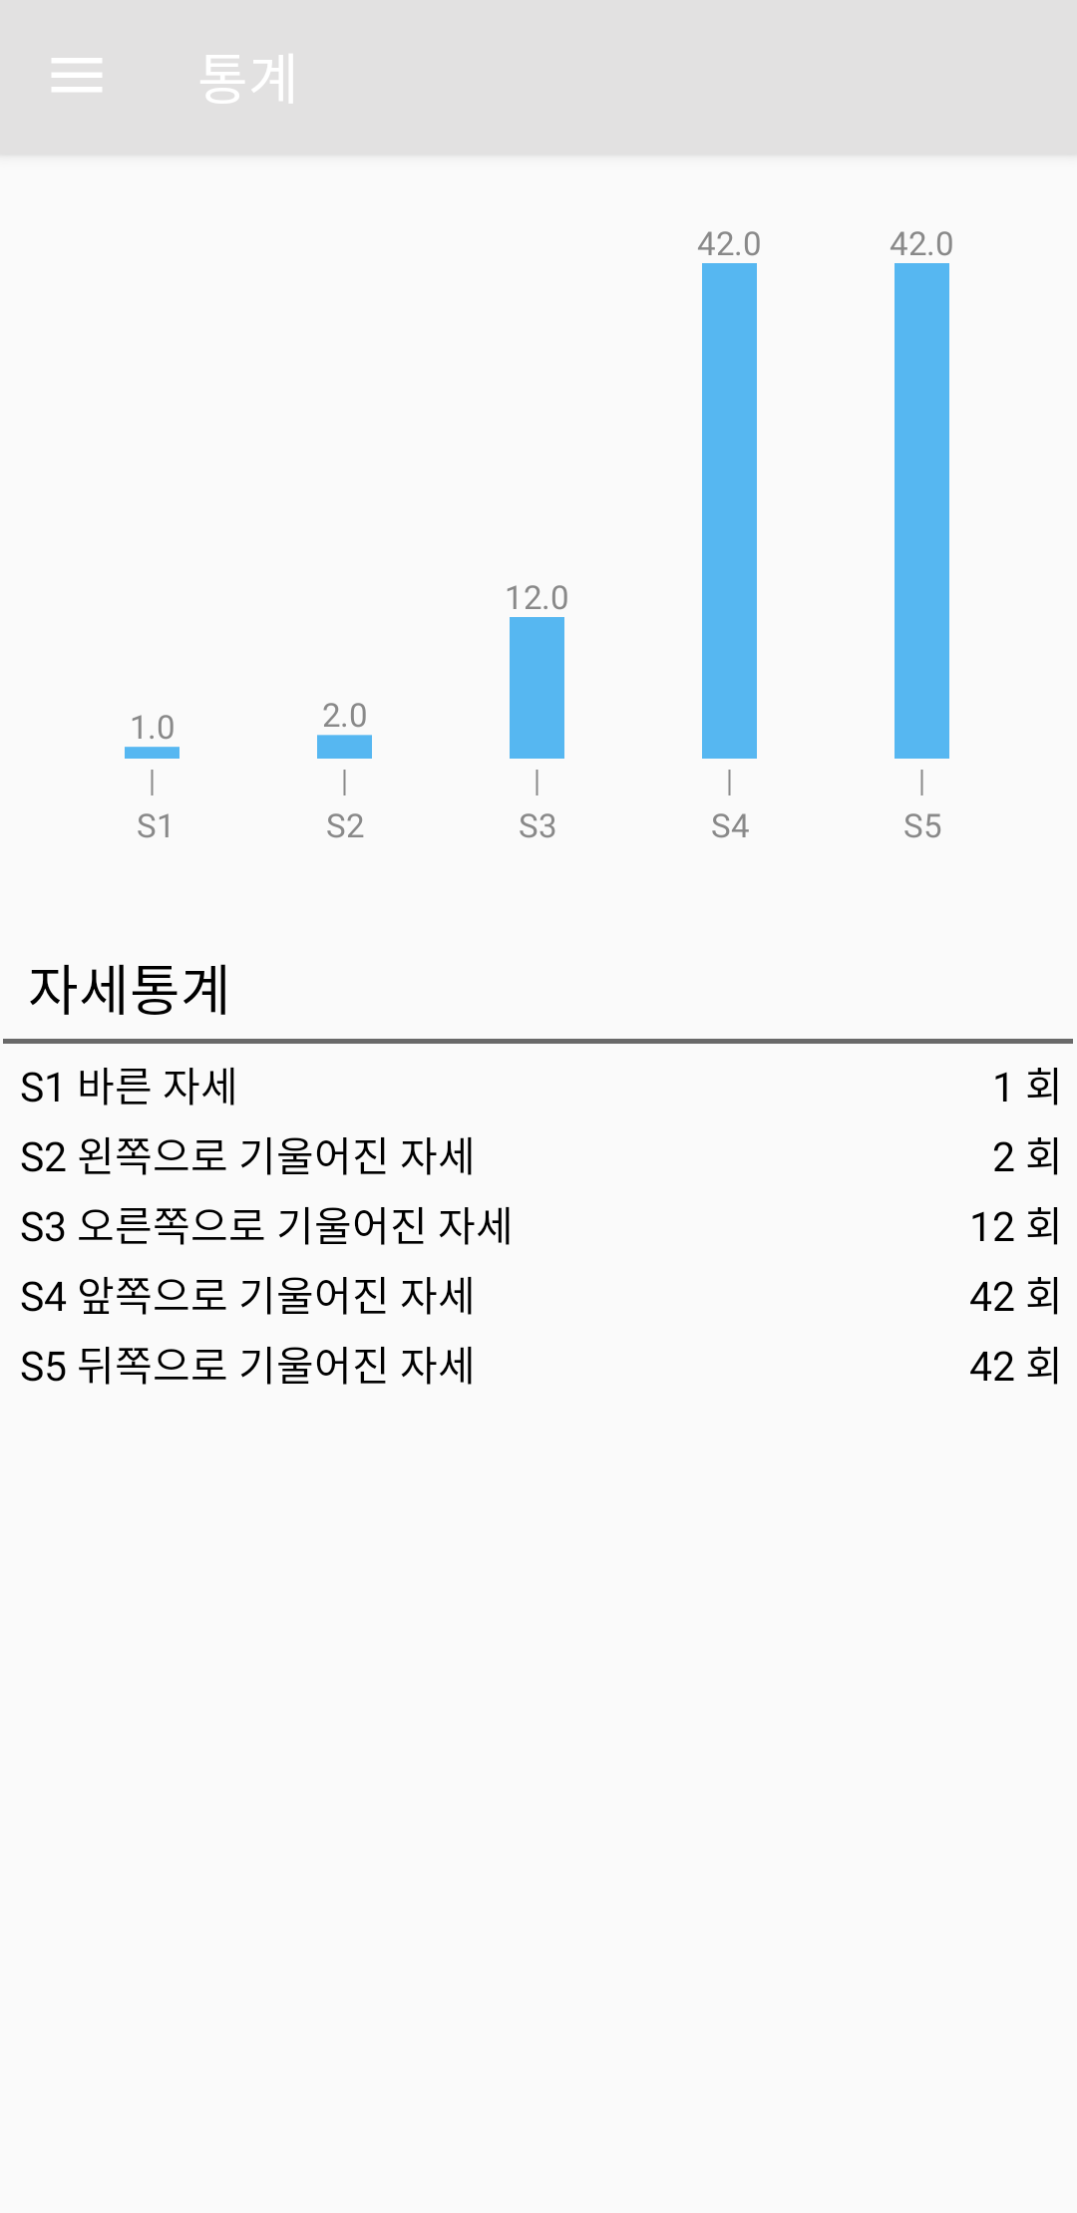
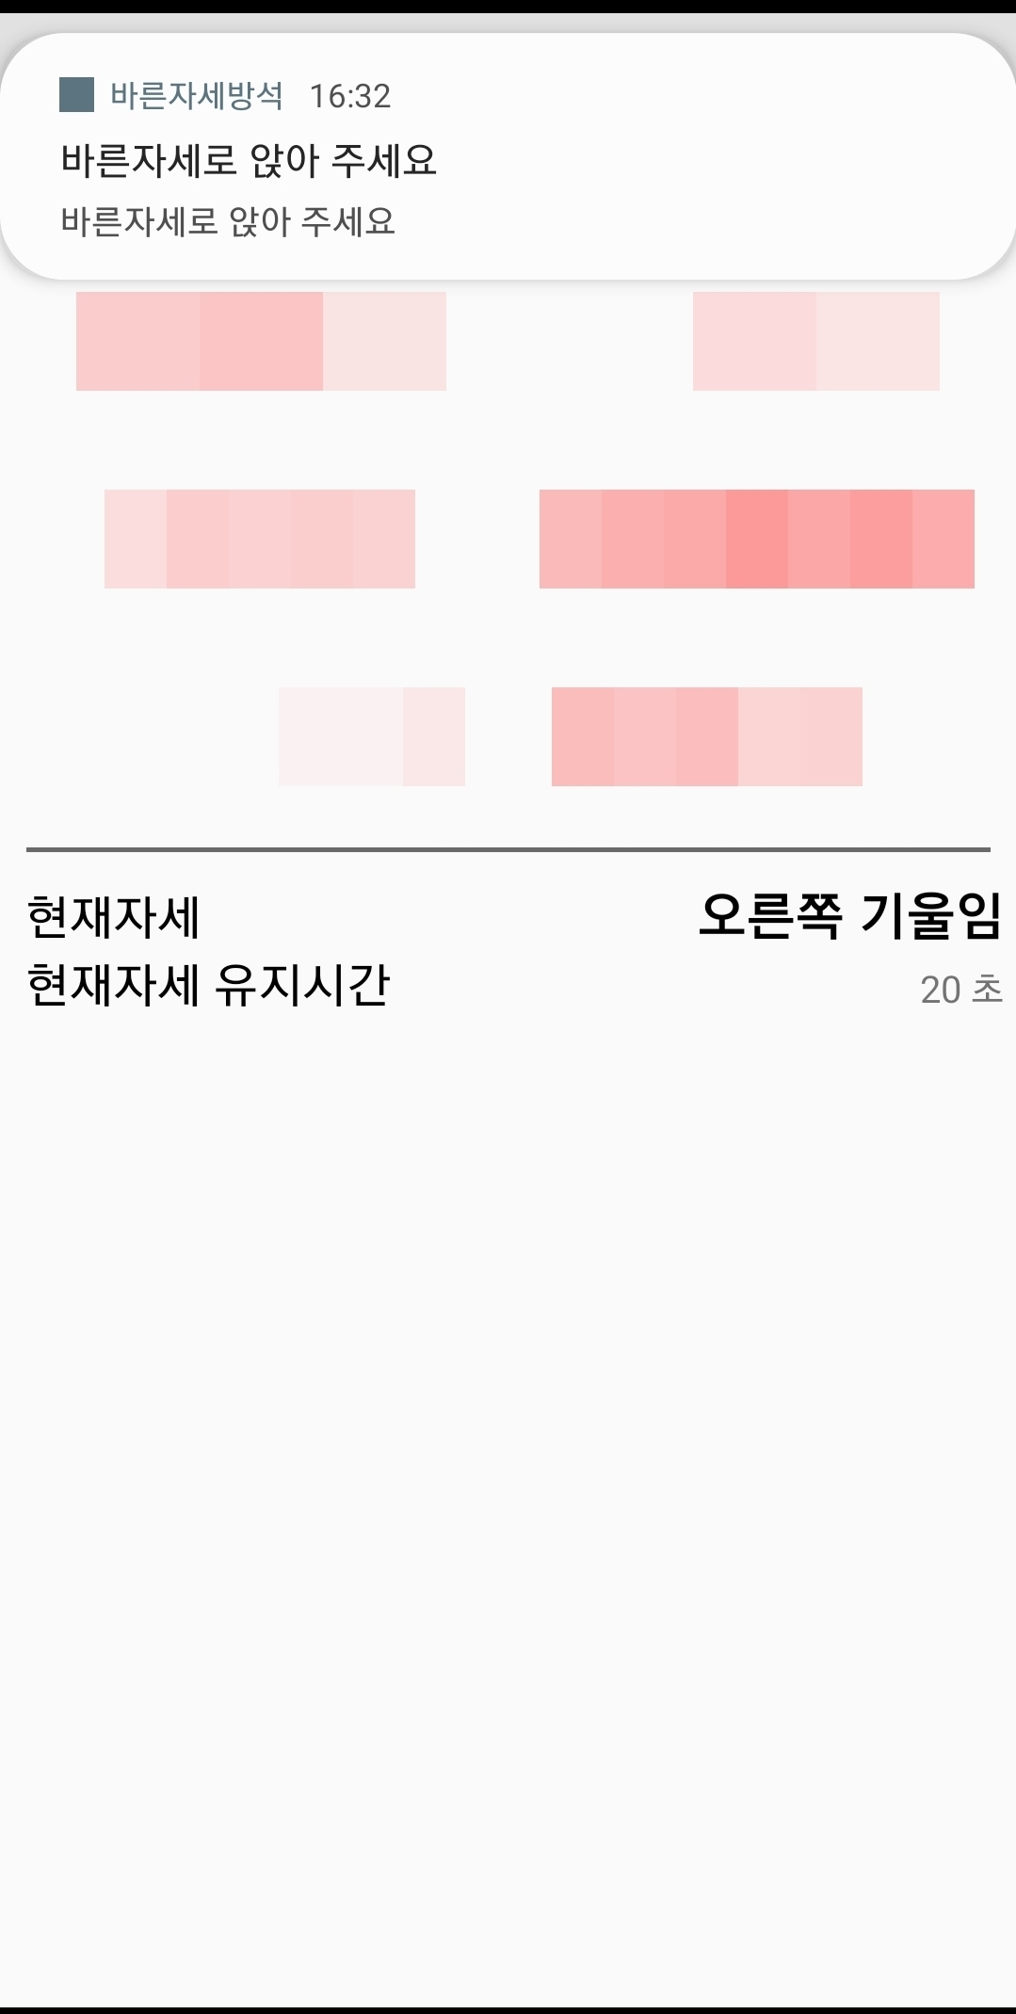
03
“
프로젝트 설명
”
메뉴바
실시간 자세
통계
Notes:
다음은 바른 자세 방석 어플 기능입니다.
어플에서는 실시간 자세, 통계, 설정, 이용 방법, 메뉴가 있습니다.
실시간 자세 창에서는 실시간 압력 센서들의 압력 분포와 현재 자세 상태, 현재 자세 유지 시간 등이 표시됩니다.
통계 창에서는 그동안 사용자가 앉았던 자세 데이터를 통계화한 정보를 제공합니다.

Slide 14
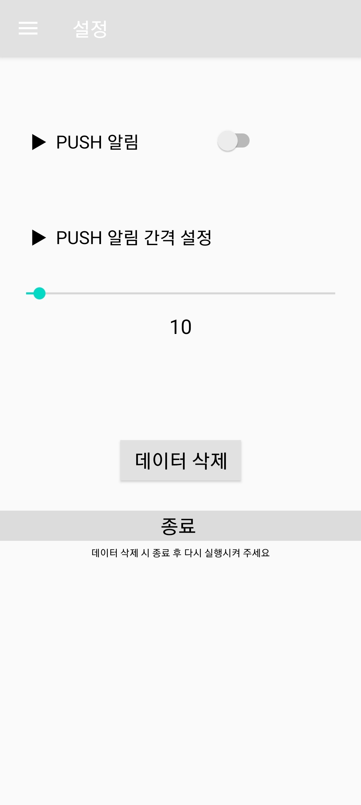
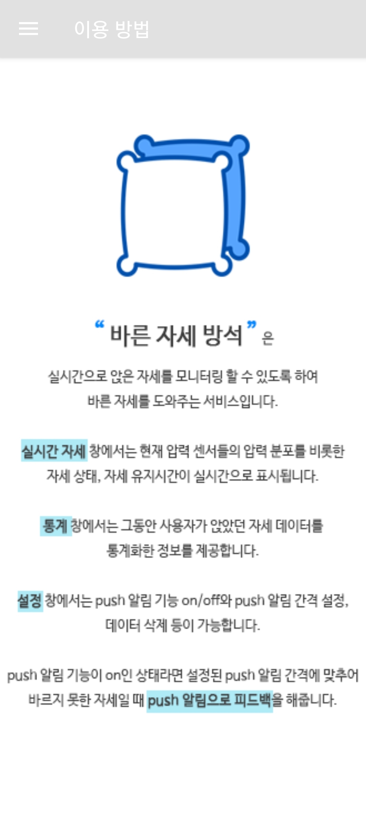
03
“
프로젝트 설명
”
설정
이용 방법
push 알림
Notes:
설정 창에서는 push 알림 기능 on/off와, push 알림 간격 설정, 데이터 삭제 등이 가능합니다.
이용 방법 창에는 이용 방법을 설명해줍니다.
바르지 못한 자세로 앉았을 경우 바른 자세로 앉으라는 push 알림이 옵니다.

Slide 15
04
“
”
기대 효과
01
평소 자신의 앉은 자세를 파악할 수 있고 피드백을 통해 자세를 교정할 수 있다.
02
자세 데이터를 통해 현대인의 앉은 자세를 분석하는 기반이 될 수 있다.
03
의료 목적으로 데이터 수집 및 이용 가능하다.
Notes:
기대 효과입니다.

Slide 16
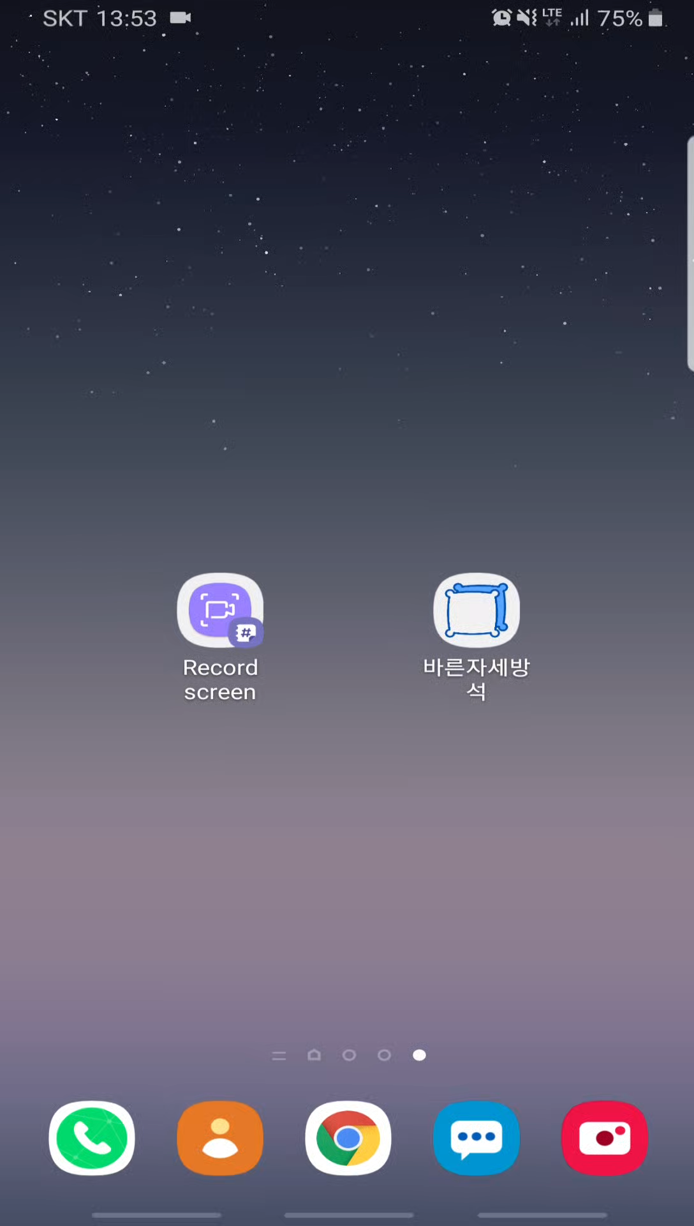
04
“
프로젝트 시연
”
Notes:
프로젝트 시연하겠습니다. 먼저 바른 자세 방석을 놔두고 의자에 앉아서 어플을 실행 시킵니다. 그리고 블루투스를 연결한 후 실시간 자세로 들어가 현재 압력 센서의 수치의 분포와 실시간 자세 자세 유지시간을 알 수있습니다. 설정 창에 들어가 푸시 알람의 간격과 푸시 알람의 온오프를 할수 있습니다. 푸시 알람 간격을 5초로 해 놓고 불량자세로 실험을 하자면 5초후 불량자세라고 알람이 옵니다. 그리고 통계 부분에는 데이터를 삭제 하기 전까지 입력된 자세의 통계를 알 수 있습니다.

Slide 17
THANK YOU
Notes:
이상으로 발표를 마치겠습니다. 감사합니다.

